Slide 1
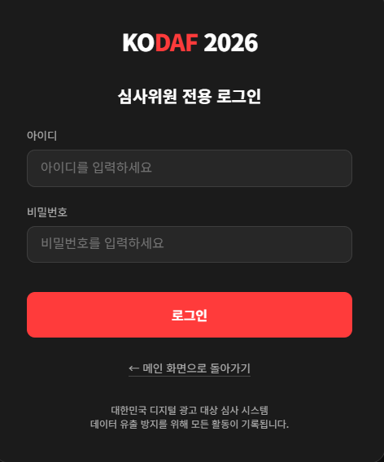
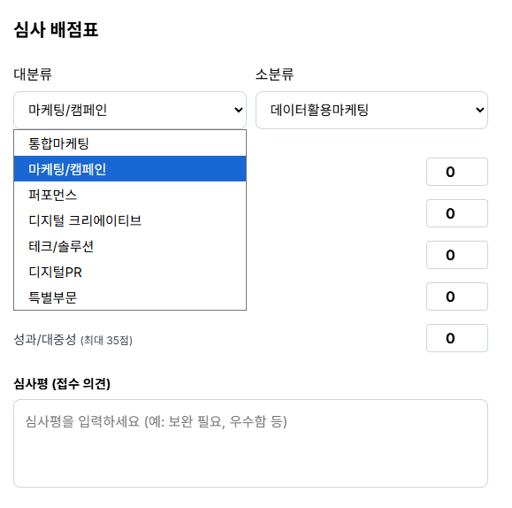
ㅇ 세션 기반 로그인 및 접근 제어
- 부여된 심사위원 ID/Password를 통한 인증 기능을 제공
- 로그인 상태(세션)를 브라우저에 유지하며, 비정상적인 접근이나 세션 만료 시 로그인 페이지로 안전하게 리다이렉션
ㅇ 권한 기반 카테고리(부문) 필터링
- 배정된 심사 부문(대분류) 권한에 따라 화면에 노출되는 작품 목록이 동적으로 변경
- 8개 대분류, 29개 소분류의 선택 트리를 제공하여, 본인의 심사 대상 출품작만 필터링하여 조회가능

Slide 2
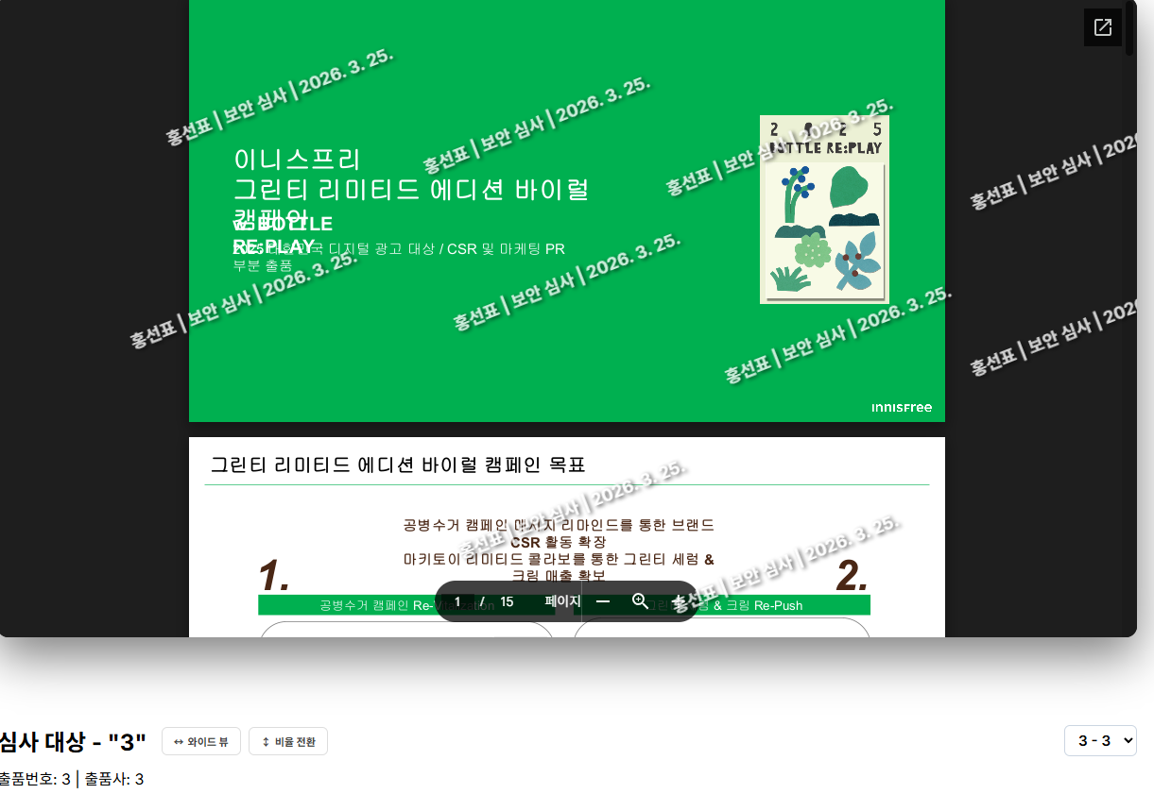
ㅇ 통합 멀티미디어 보안 뷰어
- 비디오(영상): 웹 내장 플레이어(구글 드라이브74 뷰어)를 통해 스트리밍하며, 우클릭 방지 및 다운로드 차단 오버레이가 적용
- 문서/PPT: Google Drive 뷰어 연동 기술을 사용합니다. 원본 파일 접근을 원천 차단하고 '미리보기 모드'로만 화면 내에 렌더링
- 시리즈 작품 지원: 하나의 출품작이 여러 개의 파일(폴더, 다수의 영상/문서 등)로 구성된 경우, 파일 개수에 따라 탭(Tab) 또는 드롭다운(Select) 메뉴로 UI가 자동 변환

Slide 3
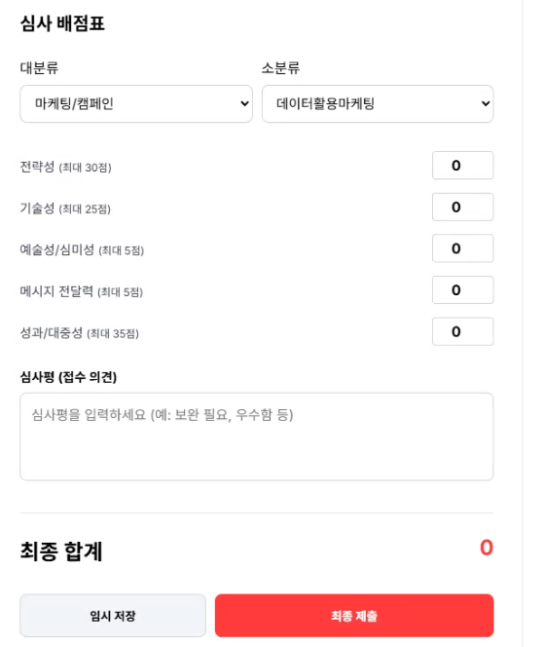

ㅇ 부문별 맞춤형 채점 기능
- 선택한 소분류에 따라 전략성, 기술성, 예술성 등 각 평가 항목별 배점 기준(최대 점수)이 자동으로 변경
- 실시간 총점 계산
- 제출 단계는 '임시 저장'과 '최종 제출'로 분리되어 데이터 확인 및 수정가능
ㅇ 내 심사 결과' 관리 및 추출
- 심사위원이 완료한 전체 작품 목록과 부여한 점수를 별도의 모달(팝업) 창에서 실시간으로 조회 가능
- 본인의 심사 결과를 엑셀로 다운로드 가능

Slide 4
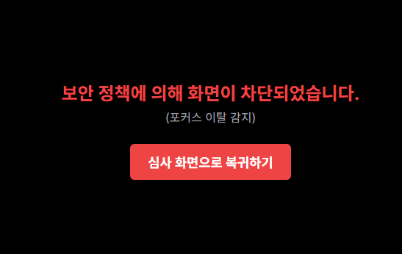
ㅇ 화면 캡처 및 시스템 도구 차단
- PrintScreen 키나 Mac OS 화면 캡처 단축키 입력 시 즉시 화면이 검게 차단(Blackout)되며 경고창이 발생합니다.
- 복사(Ctrl+C), 인쇄(Ctrl+P), 저장 시도를 차단하며, '개발자 도구(F12)'와 같은 브라우저 내부 분석 시스템으로의 접근을 차단합니다. 복사 시에는 클립보드에 경고 문구가 복사되도록 무효화 처리.
ㅇ 포커스 이탈 감지
- 심사 화면을 띄워놓고 메신저 창이나 다른 프로그램을 클릭할 경우, 심사 화면이 즉각적으로 블러.
- 정상적인 팝업 문서 뷰어를 띄웠을 때는 시스템이 이를 인지하여 메인 창이 흐려지지 않도록 예외 처리 로직이 적용
ㅇ 외부 링크 다운로드 차단 블로커
- 구글 드라이브 문서 뷰어 상단에 제공되는 '새 창으로 열어보기' 기본 버튼을 클릭하지 못하도록, 프론트엔드 단에 투명한 블로킹 레이어(UI Blocker)를 씌워 외부 유출을 방어

Slide 5
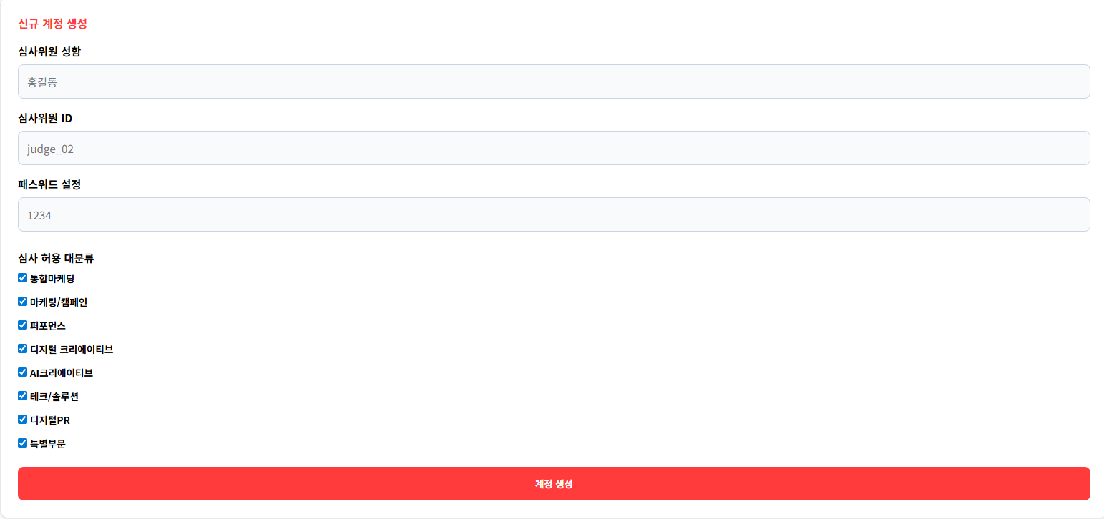
ㅇ 로그인 및 관리자 인증
- 관리자 전용 인증 암호(비밀번호)를 통해 대시보드 접근을 제어하며, 접속 후 관리자 암호를 변경할 수 있는 보안 카드를 제공
ㅇ 심사위원 계정 관리(CRUD) 및 권한 할당
- 새로운 심사위원 계정(이름, ID, 임시 PW)을 생성, 조회, 삭제 가능
- 각 심사위원에게 어느 대분류,소분류를 심사하게 할지 체크박스로 선택하여 권한을 개별 할당

Slide 6
ㅇ 로그인 및 관리자 인증
- 관리자 전용 인증 암호(비밀번호)를 통해 대시보드 접근을 제어하며, 접속 후 관리자 암호를 변경할 수 있는 보안 카드를 제공
ㅇ 심사위원 계정 관리(CRUD) 및 권한 할당
- 새로운 심사위원 계정(이름, ID, 임시 PW)을 생성, 조회, 삭제 가능
- 각 심사위원에게 어느 대분류,소분류를 심사하게 할지 체크박스로 선택하여 권한을 개별 할당

Slide 7
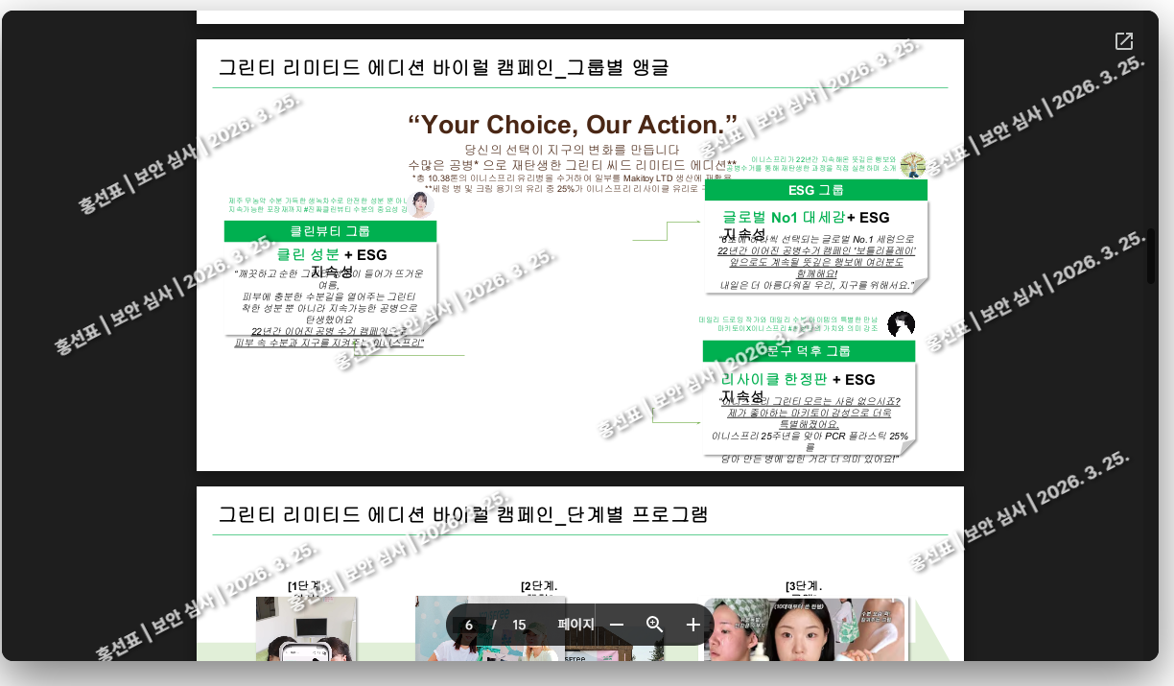
현재 구글 드라이브 뷰어로 영상, 문서등을 볼 수 있게 조치하였으나
PPT의 경우 파일 업로드 시 삽입 된 영상 재생이 불가하고, 글꼴이 깨짐
그리고 접수메일안에 추가설명서,신청서,작품(ppt,pdf 둘다내는건 어떻게 해야하는지)
데이터 유실의 위험(테스트 필수로 해야함)
URL 보안문제 개발지식을 갖고있는 사람이면 충분히 구글 드라이브 원본 URL 확인가능
구글드라이브에 저장하여 출품작품을 불러오는 형식이다보니 대용량 파일이 로드가 안되거나 오래걸리는 현상이 있음
다중로그인 방지 시스템 필요

